Slide 1
PndSttCellTrackFinder
Jette Schumann
| Tobias Stockmanns

Slide 2
Task
Development and implementation of a track finding algorithm for the STT:
  Grouping of signals/hits to tracks
  Use as online track finder
    fast
    parallelisable
Notes:
Für den STT sollte ein Verfahren entwickelt werden, das …
Hits beziehen sich auf ein Event
Event = physikalischen Ereignis im PANDA-Experiment
→ Wechselwirken des Strahls + resultierende Teilchen u. Vorgänge
Online: Verarbeitung eines kontinuierlichen Datenstroms
Diese Anforderung wurde noch nicht gestellt, da erst Event-weises testen
Schnelligkeit an erster Stelle
Parallelisierbarkeit als Voraussetzung fürs schnelle Reko
PANDA in Entwicklung → Testen + Verbessern der Verfahren durch Simulation

Slide 3
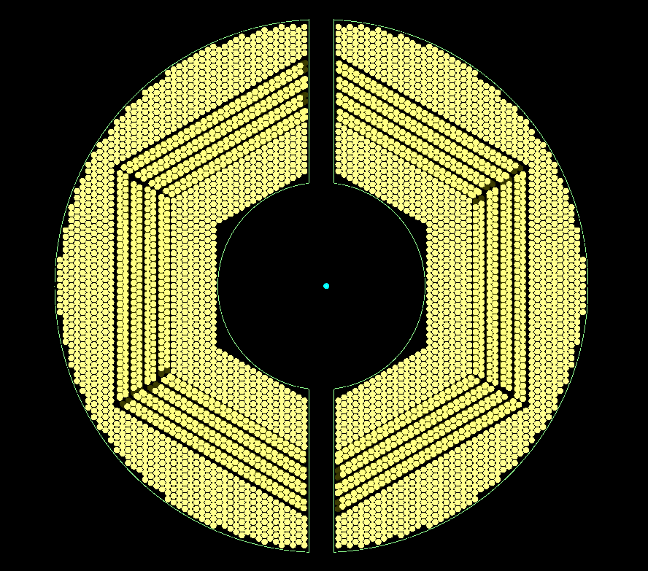
Visualization
Notes:
Ausgabe des Trackfinders veranschaulichen
Schnitt durch STT
Zentrum, Sektoren, Targetsystem, gedrehte Straw Tubes

Slide 4
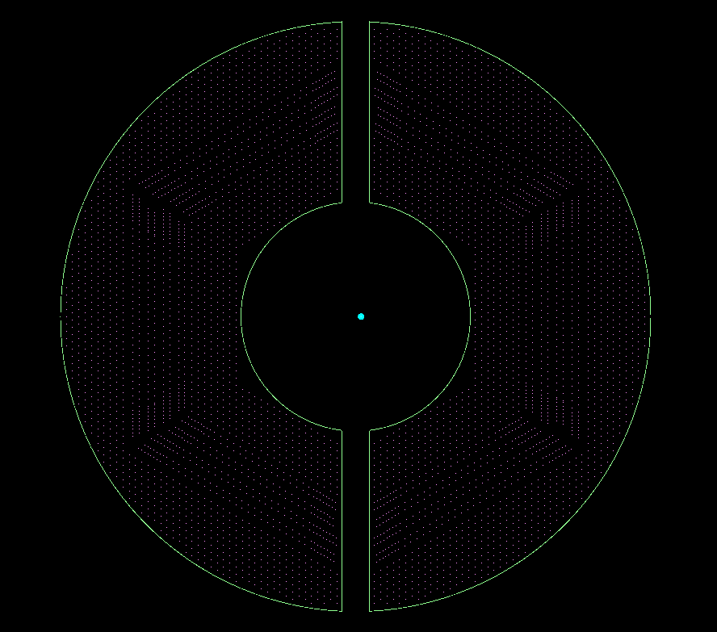
Visualization
Notes:
Mittelpunkte der Straw Tubes

Slide 5
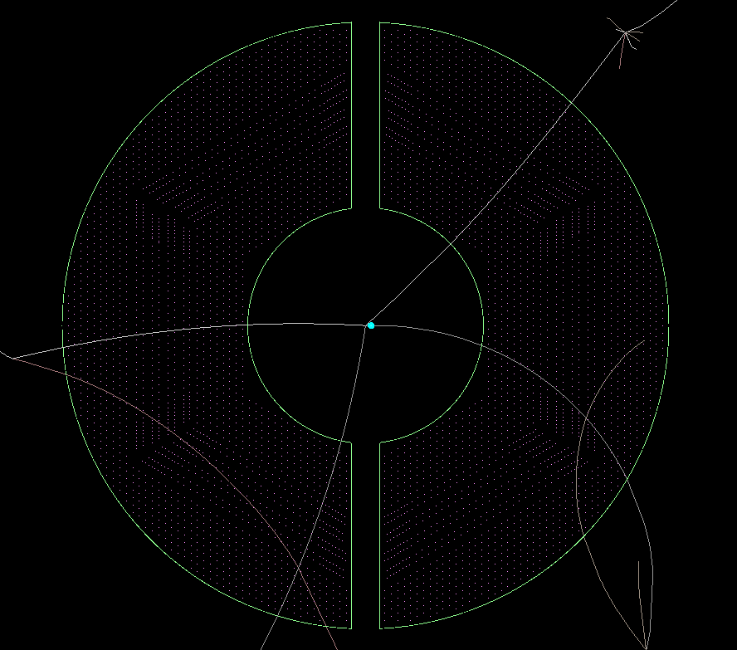
Visualization
Notes:
Flugbahnen auf Höhe des Stoßpunktes projiziert

Slide 6
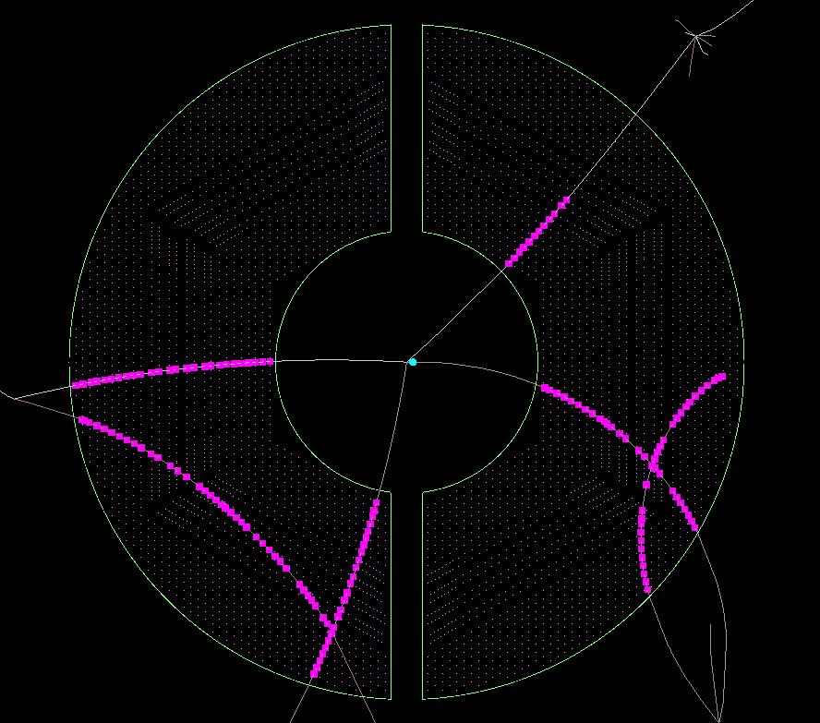
Visualization
Notes:
Punkte, an denen die Teilchen das Detektormaterial durchdringen
Vorzeitiges Verlassen in z-Richtung

Slide 7
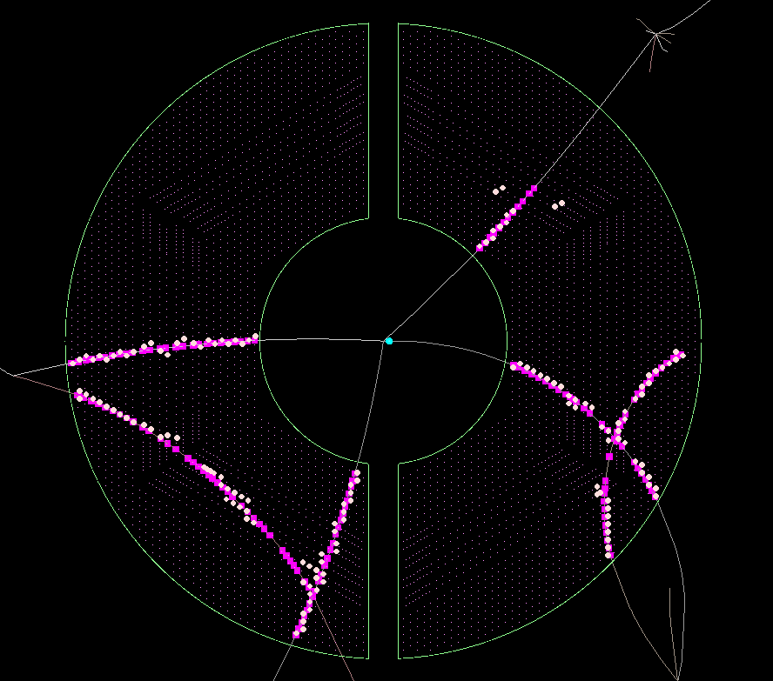
Visualization
Notes:
Zugehörigen Straw Tubes, die ein Signal gemeldet haben
Signale von Straw Tubes weiter entfernt, da x-y-Projektion

Slide 8
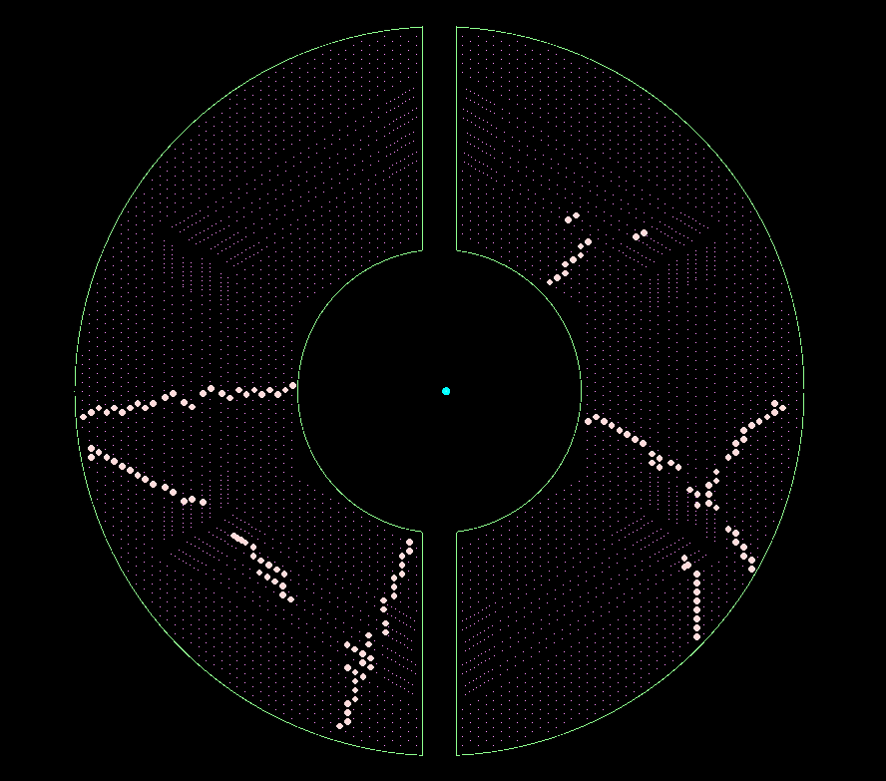
Visualization
Notes:
Ausschließlich Signale
Gruppierung zu Tracks
Rekonstruktion normaler Tracks im Fokus:
von innen nach außen
Beginnen in der Regel in innersten Reihe, außer Lücke
Vorzeitiges Verlassen in z-Richtung möglich

Slide 9
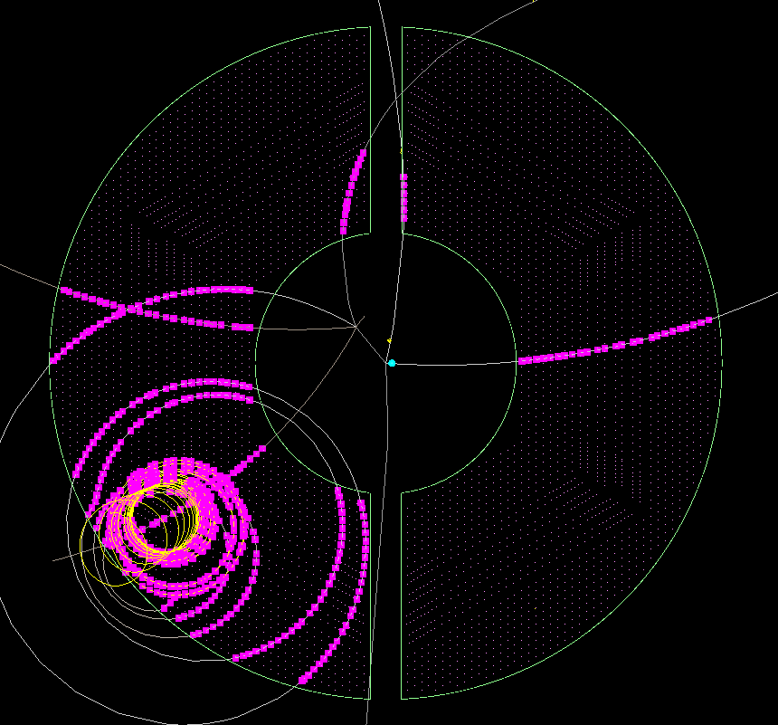
Visualization
Notes:
Schwierigeres Event
Kreuzung Wirbel

Slide 10
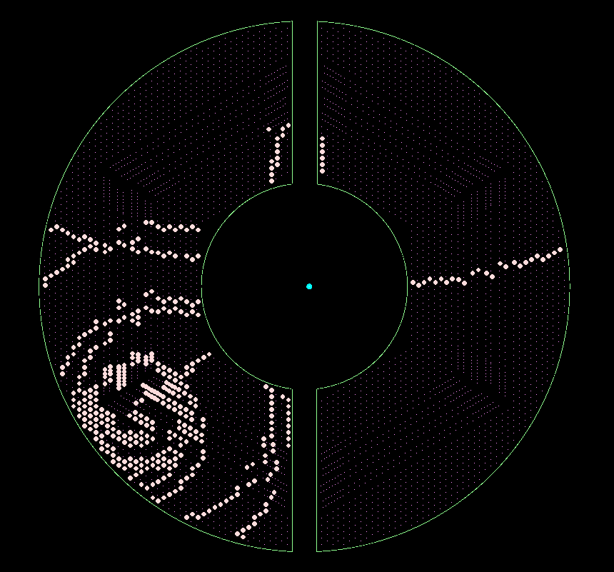
Visualization
Notes:
Resultierende Signale
Schwere Rekonstruktion
Grenzbereich der geometrischen Auflösung des STTs erreicht
Geometrische Auflösung = Fähigkeit eines Sensorsystems, Signale von benachbarten Objektstrukturen getrennt zu erfassen

Slide 11
Used algorithm
Subdivision in three stages:
1. Generation of primary tracklets
2. Combination of tracklets
3. Add of remaining hits
Use of a cellular automaton
Use of a Riemann fit
Selection of the best fitting track
Notes:
„Tracklets“, nicht alle Hits werden einbezogen
Berechnung von Kreisparametern
Abstandsberechnung
+ 3. schließen Signale gedrehter Straw Tubes aus
Ausgeschlossen, da viele Kombinationsmöglichkeiten bei Ermittlung der z-Komponente → zeitintensiv

Slide 12
First Stage
Cellular Automaton
Abstract discrete modell for dynamic systems:
Definition by:
  Cell
  Discrete number of states
  Neighbourhood relations
  Possible boundary conditions
  Transition rules
  Simultaneous changes
Notes:
Durch hochgradige Parallelisierbarkeit motiviert
Zellraum: Zellen, die miteinander in Beziehung stehen. N-dimensionales Gitter
Zustand: aus einzel Gesamtzustand
Nachbarschaften: für jede Zelle sind Nachbar-Zellen definiert
Randbedingungen: gesonderte Behandlung von Rand-Zellen, nicht weiter betrachtet
Übergangsregeln zur Anpassung der Zustände
Neuer Zustand ergibt sich ausschließlich aus dem der betrachteten Zelle + Nachbarzellen
Simultan: gleichzeitige Anpassung aller Zustände

Slide 13
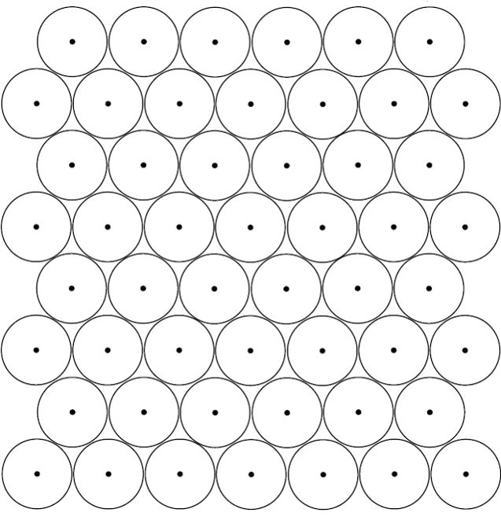
Cellular Automaton
Adoption to STT
Notes:
1. Straw Tubes = Grundmenge für den Zellraum
Nachbarschaften skizziert
keine besonderen Randbedingungen

Slide 14
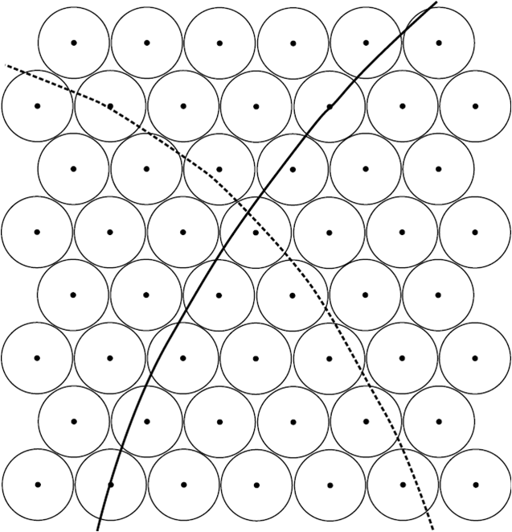
Cellular Automaton
Adoption to STT
Notes:
2. Zwei Tracks
CA hat Aufgabe Zellen zu Tracks zu gruppieren
→ Einschränkung des Zellraums: nur ST mit Hits können zu Track gehören

Slide 15
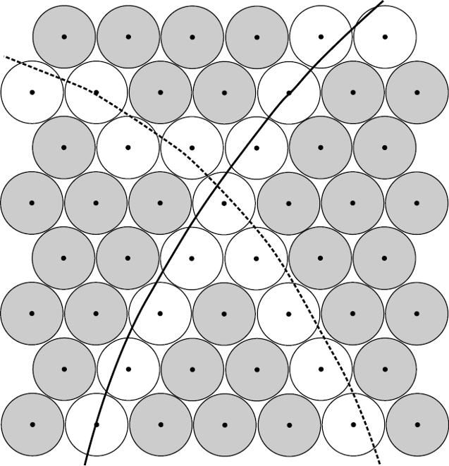
Cellular Automaton
Adoption to STT
Notes:
Aktive Zellen
3. Ausblenden der ST ohne Hits

Slide 16
Cellular Automaton
Adoption to STT
Number of Neighbours:
1
unambiguous
2
> 2
ambiguous
Notes:
Aktive Zellen
3. Ausblenden der ST ohne Hits

Slide 17
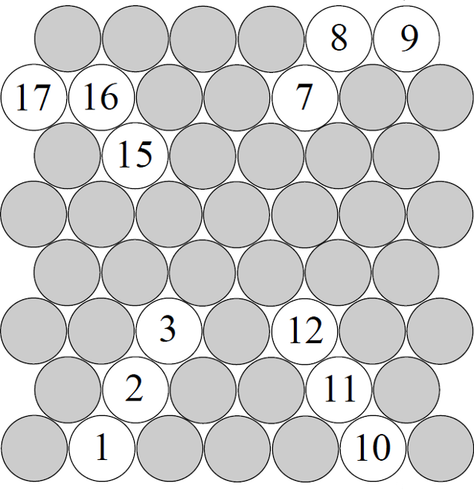
Cellular Automaton
Adoption to STT
Cell: Straw with hit and one or two neighbours
Rule: Compare your status with the status of your neighbours and take the smallest one
Notes:
7. Ausblenden von Ambiguitäten
Menge, auf der der CA operiert
Wegstücke sind unvollständig, weitere Schritte müssen sich anschließen
Idee zu kombinieren

Slide 18
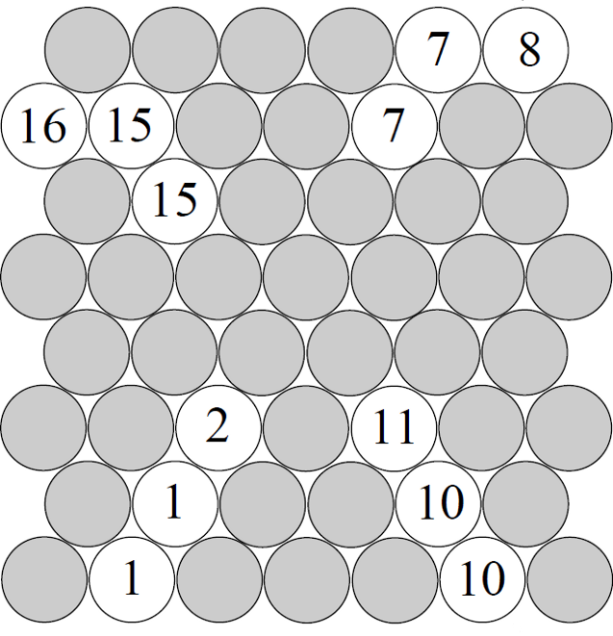
Cellular Automaton
Adoption to STT
Cell: Straw with hit and one or two neighbours
Rule: Compare your status with the status of your neighbours and take the smallest one

Slide 19
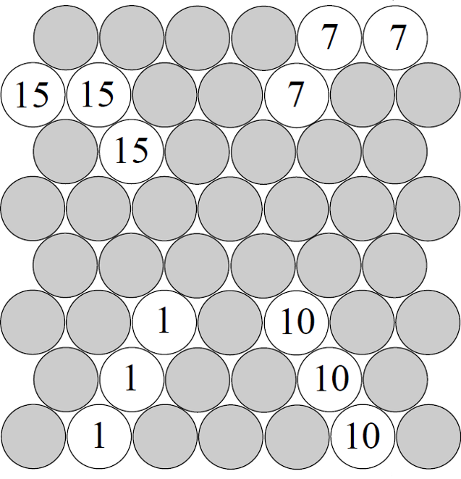
Cellular Automaton
Adoption to STT
Cell: Straw with hit and one or two neighbours
Rule: Compare your status with the status of your neighbours and take the smallest one

Slide 20
Cellular Automaton
Adoption to STT
Cell: Straw with hit and one or two neighbours
Rule: Compare your status with the status of your neighbours and take the smallest one

Slide 21
Cellular Automaton
Adoption to STT
Cell: Straw with hit and more than two neighbours
Rule: Copy the status of all your neighbours into your status

Slide 22
Cellular Automaton
Adoption to STT
Cell: Straw with hit and more than two neighbours
Rule: Copy the status of all your neighbours into your status
15
7
1
10

Slide 23
Cellular Automaton
Adoption to STT
Cell: Straw with hit and more than two neighbours
Rule: Copy the status of all your neighbours into your status
7/15
7/15
1/10
7/15
1/10
1/10

Slide 24
Cellular Automaton
Adoption to STT
Cell: Straw with hit and more than two neighbours
Rule: Copy the status of all your neighbours into your status
1/10
7/15
1/10
7/15
1/10
7/15
1/10
7/15
1/10
7/15

Slide 25
Second Stage
Combination of tracklets
The track of particles in the x-y projection follow (in an ideal case) a circle line
Steps:
  Find all combination of tracklets
  Circle fit via Riemann
  Benchmark the fit
  Accept / Reject combination
Notes:
Nutzen der Information..
Ist die Approximation sinnvoll? Kann sie eine Flugbahn annähern?
Bei mehreren guten Kombis: mehrere Track-Kandidaten
Erst 2er, dann 3er Kombinationen
Zur Kreisapproximation wurde der modifizierte Riemann-Fit eingesetzt

Slide 26
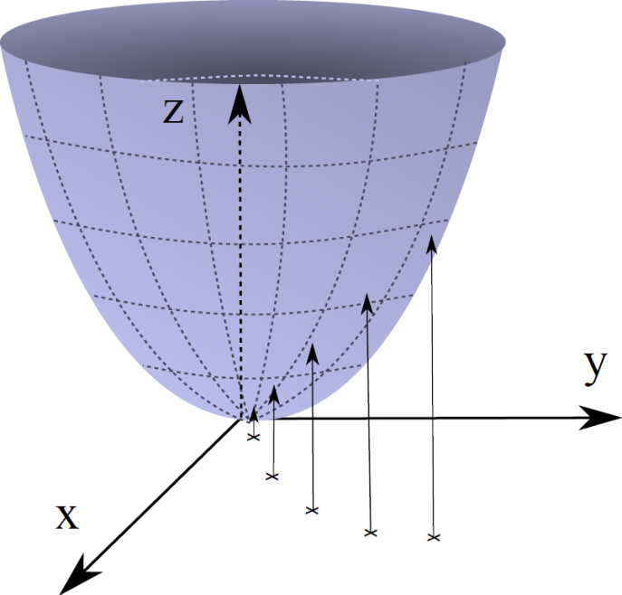
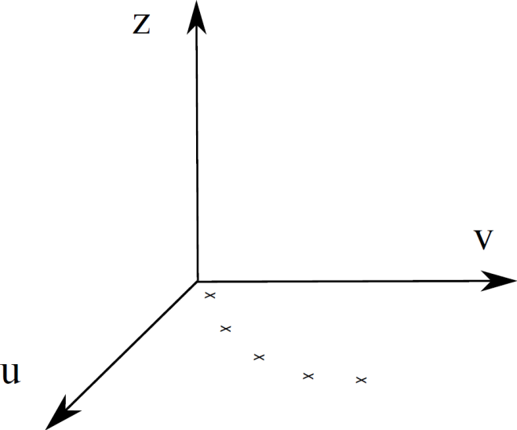
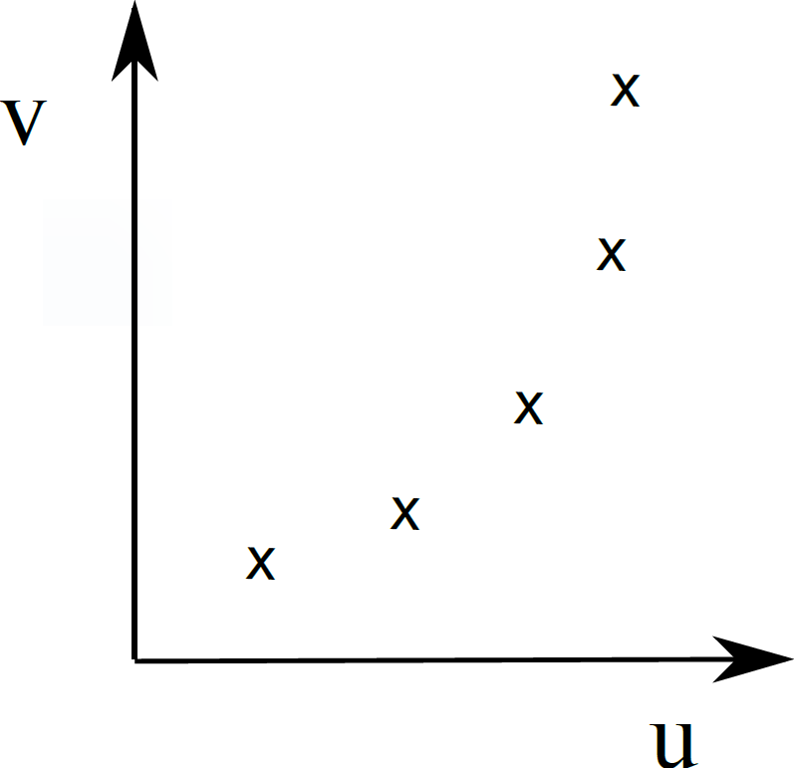
Circle fit
Riemann-Fit I
Projection to Parabola
Points to fit
Expansion to 3rd dimension
Notes:
Überführt quadratisches Problem der Kreisapproximation im 2-dimensionalen
in ein lineares Problem im 3-dimensionalen
Statt Formeln, anhand von Skizzen veranschaulichen

Slide 27
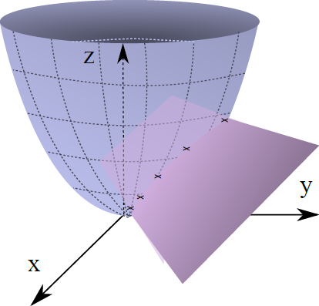
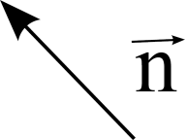
Circle fit
Riemann-Fit II
Advantages:
Quadratic → linear
Solves optimization problem analytically
Already implemented in PandaRoot
Plane through points
Normal vector → Circle parameter
Notes:
Durch Projektionspunkte Ebene gelegt
Bzw. Ausgleichsebene berechnet, wenn die ursprünglichen Punkte nicht auf einer Kreisbahn lagen
(Wenn Schnittlinie der Ebene auf x-y-Ebene projiziert → Kreis)

Slide 28
Picture after second stage
1/10
7/15
1/10
7/15
1/10
7/15
1/10
7/15
1/10
7/15

Slide 29
Third stage
Adding missing hits
Assignment of hits with ambiguities and small tracklets
Selection of best tracklet via distance from circle
Does not work for skewed straws at the moment!
Notes:
Suche in gleicher Detektor-Hälfte
Wichtiger, keine physik. Tracks so verlieren, als Anzahl falscher Kandidaten zu minimieren
Filtern durch Hinzunehmen von Inf. anderer Detektoren

Slide 30
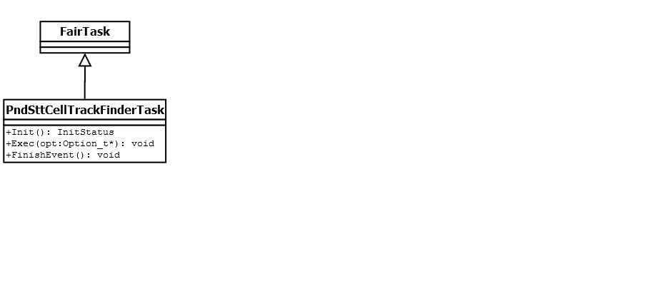
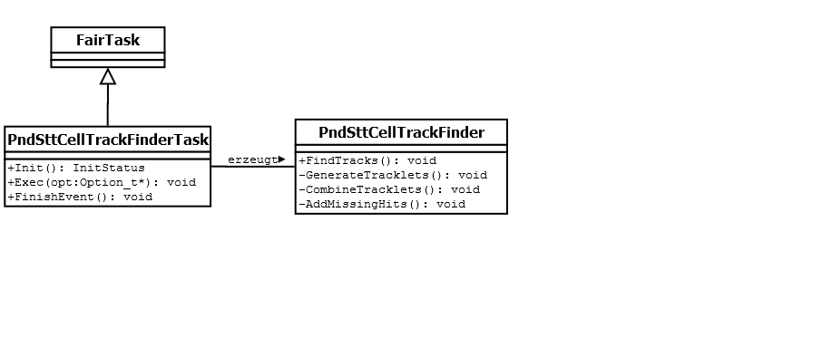
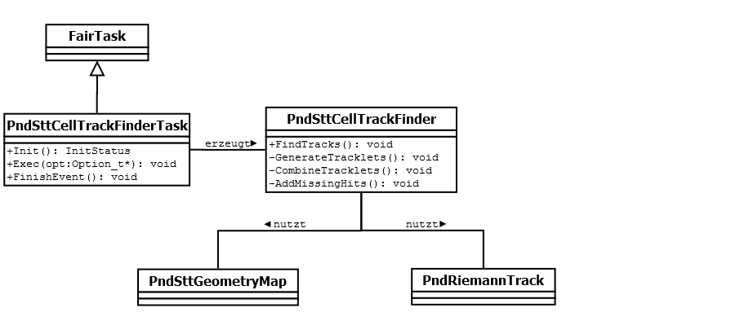
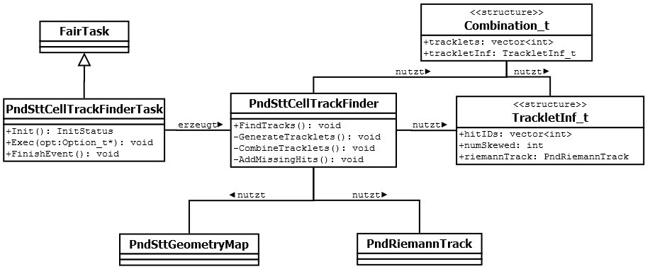
Implementation
Class diagram
external
main
external
external
Notes:
Auf Attribute verzichtet, nur wichtigsten Methoden
Einbindung in PandaRoot durch Definition einer Task
Task = Aufgabe, die pro Event abgearbeitet werden soll
Aufrufender Umgebung sorgt dafür, dass die Tasks für alle Events abgearbeitet wird
In Exec() wird Trackfinder-Objekt erzeugt. FindTracks() → Start des Verfahrens
Hauptinput: STTHits
Hauptoutput: Track-Kandidaten, getter
Trackfinder benutzt Objekte zur Berechnung der Nachbarschaften und Kreisapproximationen
Trackfinder verwendet zur Datenhaltung u.a. Strukturen:
Zu einem Tracklet müssen viele Inf. Gespeichert werden
Speicherung der kombinierten Tracklets

Slide 31
Use of the Algorithm
Notes:
An Event zeigen, wie Algorithmus funktioniert

Slide 32
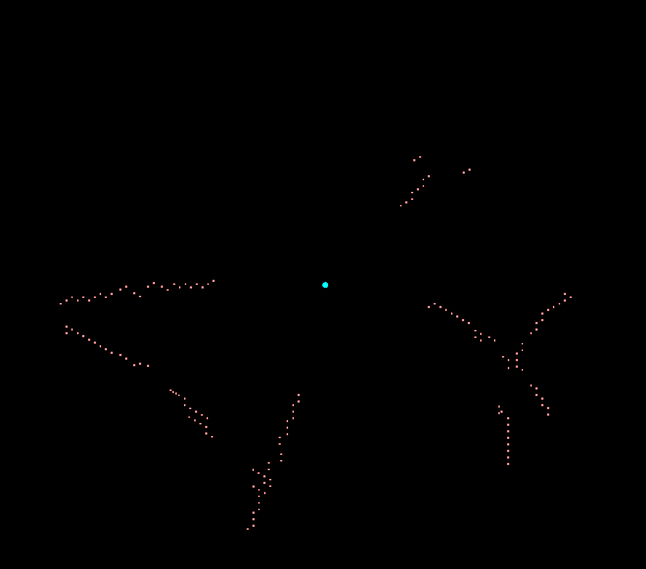
Use of the Algorithm

Slide 33
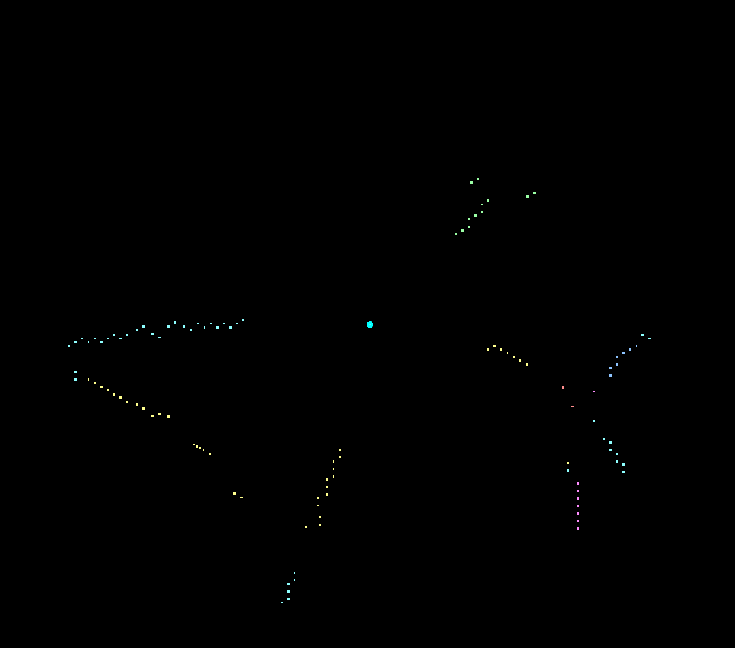
Use of the Algorithm

Slide 34
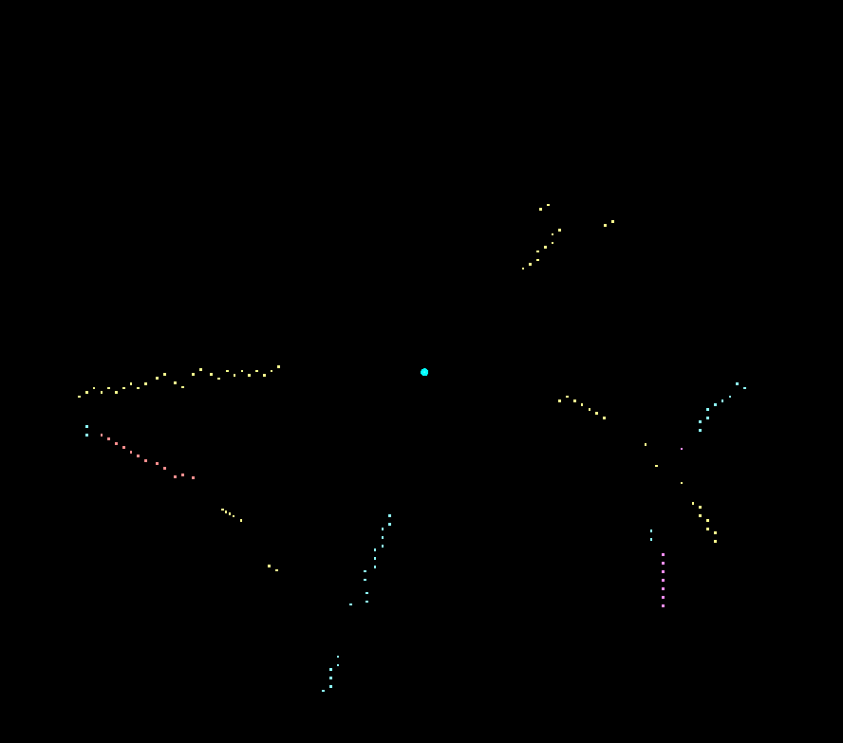
Use of the Algorithm

Slide 35
Benchmarking
1.000 DPM events:
From 5634 tracks 2328 tracks with >5 hits in STT
Features of TrackCands
Completely reconstructed (including skewed straws) | 705 30.3 %
Partly reconstructed (including skewed straws) | 1397 60 %
Spurious (most hits from one track) | 72 3.1 %
Not found | 154 6.6 %
Ghosts | 380 16.3 %
93.4 %
Notes:
Vollständig: alle Hits gruppiert
Wirklich vollständige nur nach CA, endgültige ohne gedrehte, da es im Moment nicht besser geht
Unvollständig: es fehlen Hits, aber physik. Track ist nicht verloren
Ersten zwei Zeilen: für 80 % der Tracks genügend Inf. Zur Reko
Falsch rekonstruiert: Hits von mehreren MCTracks
Nicht gefunden: alle Hits eines Tracks weisen Ambiguitäten auf (Sekundärvertex)
Nicht gefundene steigt, weil nach CA jedes Tracklet als Track-Kandidat angesehen wird

Slide 36
Benchmarking
1.000 Λ Λ bar → π π p pbar
From 4495 tracks 2896 tracks with >5 hits in STT
Features of TrackCands
Completely reconstructed (including skewed straws) | 526 18.2 %
Partly reconstructed (including skewed straws) | 2162 74.7 %
Spurious (most hits from one track) | 106 3.7 %
Not found | 86 3 %
Ghosts | 876 30.2 %
96.6 %
Notes:
Vollständig: alle Hits gruppiert
Wirklich vollständige nur nach CA, endgültige ohne gedrehte, da es im Moment nicht besser geht
Unvollständig: es fehlen Hits, aber physik. Track ist nicht verloren
Ersten zwei Zeilen: für 80 % der Tracks genügend Inf. Zur Reko
Falsch rekonstruiert: Hits von mehreren MCTracks
Nicht gefunden: alle Hits eines Tracks weisen Ambiguitäten auf (Sekundärvertex)
Nicht gefundene steigt, weil nach CA jedes Tracklet als Track-Kandidat angesehen wird

Slide 37
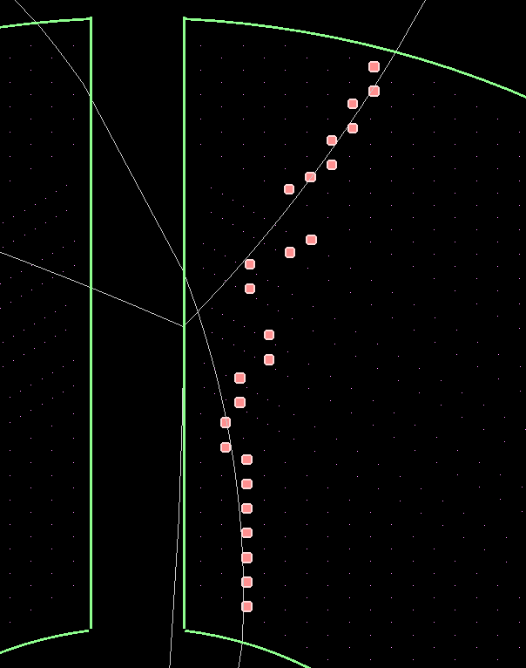
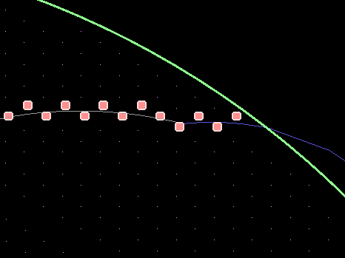
Benchmarking
Notes:
Bsp. Für falsche Rekonstruktion
Verfahren arbeitet aber richtig und kann auch nicht verbessert werden, da die Auflösung des STTs begrenzt ist
Hits lassen sich eindeutig zu einer Flugbahn gruppieren
Dahinter stecken aber 2 physik. Tracks
Zerfall wird nicht wahrgenommen
2. Bsp.: Teilchen zerfällt
ein resultierendes Teilchen setzt die Flugbahn scheinbar fort
Zweites wird nicht nachgewiesen
Pion → Myon + Neutrino
Anhand der STT Signale ist kein Zerfall erkennbar
Tracklet wurde wie gewünscht generiert

Slide 38
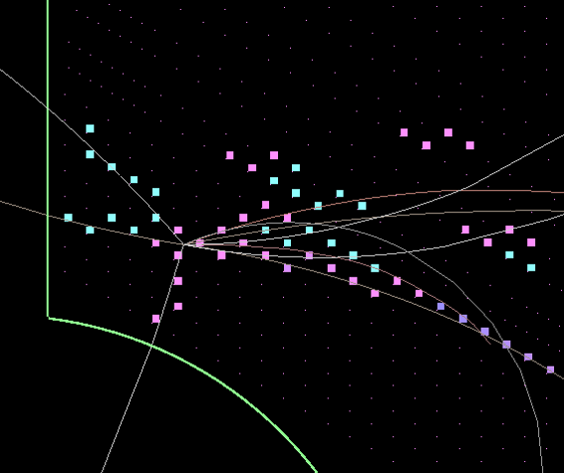
Benchmarking
Notes:
Sekundärvertex, Event für das 8 MCTracks nicht gefunden werden
Tracks passieren teilweise die gleiche Straw Tube, hinterlassen nur wenig Signale
Keine Reko möglich

Slide 39
Benchmarking
Runtime : 51,61 s for 5.000 events → 0,01 s/event
48,06 s for cellular automaton:
Steps of cellular automaton | CPU time
Initialization of neighborhood relations | 35,87 s
Adoption of states | 9,75 s
Rest | 2,44 s
preliminary
Initialization of neighborhood relations repeatedly done
Get rid of initialization → 0,003 s/Event
Program not yet parallelized!
Notes:
Nachbarschaften, nicht von mir implementiert

Slide 40
Advantages
No complicated fitting needed in the first stages
Algorithm highly parallelizable
Already in CPU version pretty fast
No contraints on tracks (works for Lambda-decays as good and fast as for primary particles)
Riemann a true fit of the tracks
Riemann exists already as GPU version

Slide 41
Outlook
Handle skewed straws
Handle of a continuous data stream (time based)
Implementation on GPU
Combine with other detectors: MVD and GEM via Riemann track fit
Notes:
Geeignete schnelle Berechnung der z-Komponente durch Kombination von Signalen gedrehter Straw Tubes
Riemann-Fit bereitet Probleme für kurze ungenaue Tracklets, Kreisapproximation: linear + explizit

Slide 42
FH Aachen
Fachbereich Medizintechnik und Technomathematik
Jette Schumann | j.schumann@fz-juelich.de
Thank you very much for your attention!

